Slide 1
OSSP 제안서
철학과 2014113236 지정원
통계학과 2017110496 오희정
통계학과 2017110514 이일영
Notes:
http://minheeblog.tistory.com/category/PPT

Slide 2
01
Ⅰ. 기존 프로젝트 소개
▶alchon/OSD_game
(https://github.com/alchon/OSD_game)
▷Board.py(331 lines)
▷Tetris.py(108 lines)
▷Piece.py(67 lines)
Notes:
http://minheeblog.tistory.com/category/PPT

Slide 3
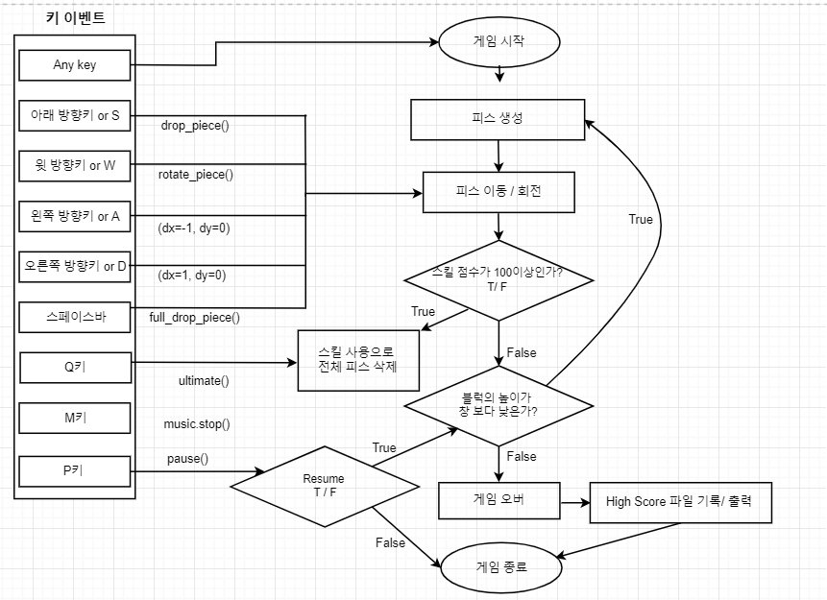
01
Ⅰ. 기존 프로젝트 소개
Notes:
http://minheeblog.tistory.com/category/PPT

Slide 4
02
Ⅱ. 기존 프로젝트의 장∙단점
장점 | 단점
타 언어에 비해 간결한 코드 작성으로 높은 가독성 다양한 라이브러리와 모듈 제공으로 높은 완성도 | 과도한 스킬 이벤트 효과로 긴장감 저해 랭킹 기능, 2PLAYER 기능의 부재로 경쟁 의식 저해
Notes:
http://minheeblog.tistory.com/category/PPT

Slide 5
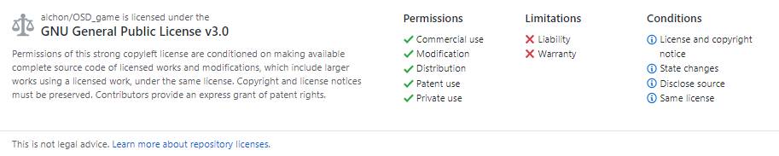
03
Ⅲ. 라이선스
Commercial use [상업적 이용] | O
Modification [수정] | O
Distribution [배포] | O
Patent use [특허 사용] | O
Private use [사적 사용] | O
Liability [의무] | X
Warranty [보증] | X
Notes:
http://minheeblog.tistory.com/category/PPT

Slide 6
04
Ⅳ. 개선 할 부분
계정 생성
아이템 숍
타임 어택
& 비행기
1P / 2P
Notes:
http://minheeblog.tistory.com/category/PPT

Slide 7










04
Ⅳ. 개선 할 부분
즉시 적용 |  |  | 본인 적용 |  |  | 상대방 적용 |  |  |  |  | 즉시 적용 | 즉시 적용 | 즉시 적용
세로 한 줄 없애기 |  | 맨 밑 줄 없애기 | 다음 Piece 바꾸기 |  | 블록 속도 느리게 | 2번 부시기 | 블록 속도 빠르게 |  | 먹물 공격 |  | 물음표 블록 | 비행기 | 코인 획득
Piece에 랜덤으로 등장 |  |  | ITEM SHOP에서 구매 or 물음표 블록 |  |  |  |  |  |  |  | Piece에 랜덤으로 등장 | Board에 랜덤으로 등장 | Piece에 랜덤으로 등장
아이템 & 블록 & 이벤트
Notes:
http://minheeblog.tistory.com/category/PPT

Slide 8
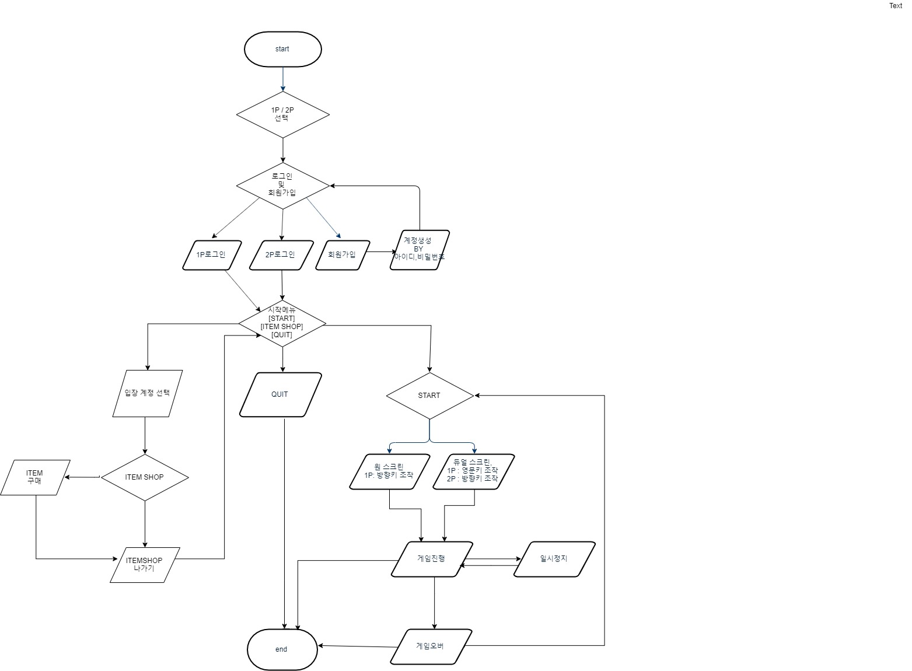
Flow Chart
04
Notes:
http://minheeblog.tistory.com/category/PPT

Slide 9
05
Ⅴ. 실현 가능성
☑타임 어택, 날아가는 비행기, 랭킹
☑로그인/회원가입
□ 아이템 샵 및 아이템 샵 인벤토리
□ 게임 아이템 인벤토리
□ 아이템의 효과
□ 2P 모드 구현
□ 블록 위 아이템 및 코인
Notes:
http://minheeblog.tistory.com/category/PPT

Slide 10

06
Ⅵ. 역할 분배
오희정
이일영
지정원
✓ 소스 응용 및 코딩
✓ 디버깅
✓ 발표
✓ GUI &
Background & Sound effect
✓ 소스 응용 및 코딩
✓ 디버깅
✓ 발표
✓ 보고서 및 PPT작성
✓ 소스 분석 및 해설
✓ 소스 응용 및 코딩
✓ 디버깅
✓ 발표
Notes:
http://minheeblog.tistory.com/category/PPT

Slide 11
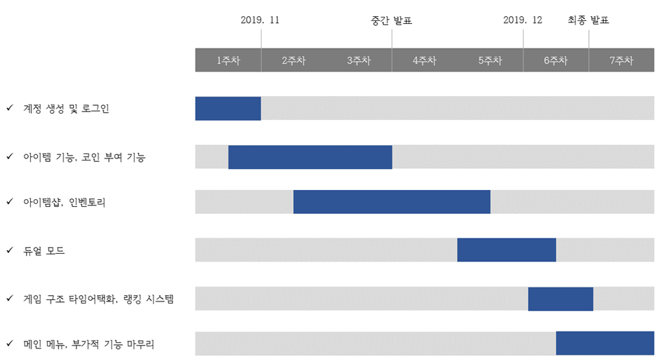
07
. Ⅶ. 타임라인
Notes:
http://minheeblog.tistory.com/category/PPT

Slide 12
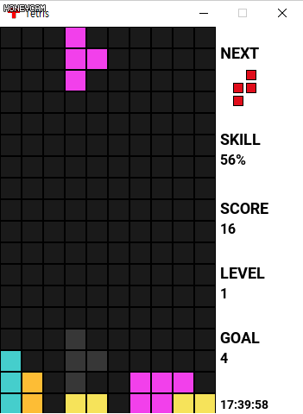
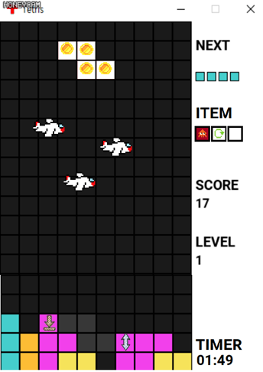
08
Ⅷ.. 예상 결과
Notes:
http://minheeblog.tistory.com/category/PPT

Slide 13
08
Ⅸ. 참고 자료
<메인 메뉴>
https://www.sourcecodester.com/tutorials/python/11784/python-pygame-simple-main-menu-selection.html
<로그인, 로그아웃>
https://stackoverflow.com/questions/55197410/item-class-in-text-adventure-game-python
<하이스코어 top10>
https://www.dreamincode.net/forums/topic/395940-a-highscore-module-for-pygame/
<아이템 인벤토리, 코인>
(https://lemmasoft.renai.us/forums/viewtopic.php?t=43500)
(https://www.renpy.org/wiki/renpy/doc/cookbook/Inventory_and_Money_System)
https://code-projects.org/simple-inventory-system-in-python-with-source-code/
Notes:
http://minheeblog.tistory.com/category/PPT

Slide 14
08
Ⅸ. 참고 자료
<타임 어택>
1. threading 모듈 활용
http://blog.naver.com/PostView.nhn?blogId=nasu0210&logNo=220737052435&parentCategoryNo=&categoryNo=66&viewDate=&isShowPopularPosts=false&from=postView
2. 파이썬 특정시간 실행
https://code-examples.net/ko/q/173ed5c
<비행기 방해물>
https://codeday.me/ko/qa/20190620/837511.html
<블럭이미지로 그린 테트리스>
https://github.com/AustinLowery/Tetris-Clone
Notes:
http://minheeblog.tistory.com/category/PPT

Slide 15
08
Ⅸ. 참고 자료
<테트리스 2P 구현 및 배경음악>
https://github.com/Sahil2k20/Tetris
<테트리스 2P 구현 완성도 높이기>
https://github.com/xuyuwei/tetris-battle
<블럭 색상 RGB>
https://color.adobe.com/ko/create/color-wheel/
http://www.colorblender.com/
Notes:
http://minheeblog.tistory.com/category/PPT

Slide 16
감사합니다
철학과 2014113236 지정원
통계학과 2017110496 오희정
통계학과 2017110514 이일영
Notes:
http://minheeblog.tistory.com/category/PPT

